Slide 1

Vincenzo Fraello – 299647
Lorenzo Di Palma – 299636

Slide 2
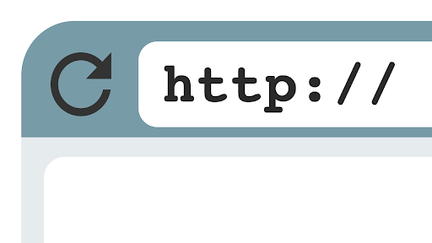
Strumento di diagnostica HTTP
Configurazione server Apache con direttive e files .conf;
Configurazione server Apache con files .htaccess;
Creazione di pagine web dinamiche e web applications.

Slide 3
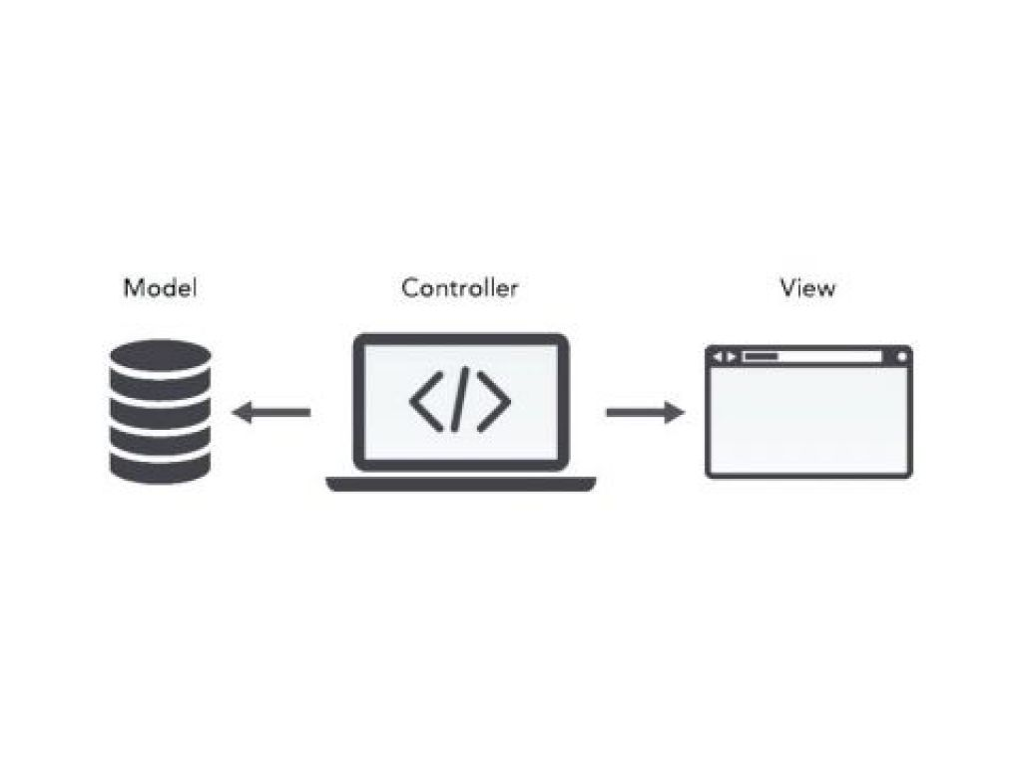

Il Progetto ha previsto lo sviluppo di:
Un programma JAVA. L’API sfruttato è HttpClient [1];
Una Web-Application con modello architetturale MVC. L’API sfruttato è XMLHttpRequest [2].

Slide 4
Motivazioni
XMLHttpRequest:
Pro: la realizzazione di una Web-Application è più rapida in quanto la GUI è più semplice da realizzare.
Contro: si ha meno libertà di gestione dell’interazione.
“A forbidden header name is the name of any HTTP header that cannot be modified programmatically; specifically, an HTTP request header name […]. Modifying such headers is forbidden because the user agent retains full control over them.“ [3].
HttpClient:
Pro: non ci sono limitazioni sulla gestione della comunicazione.
Contro: la realizzazione di una GUI in JAVA è più complessa.

Slide 5
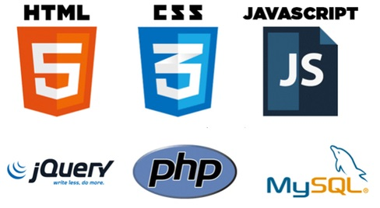

Tecnologie utilizzate:

Slide 6

Framework utilizzati:
È stato sviluppato da Mark Otto e Jacob Thornton presso Twitter come un framework che uniformasse i vari componenti che ne realizzavano l'interfaccia web, dato che la presenza di diverse librerie aveva portato ad incoerenze ed elevati oneri di manutenzione.

Slide 7

Strumenti utilizzati
Analisi del traffico HTTP nell’interfaccia di loopback.

Slide 8

Server

Slide 9
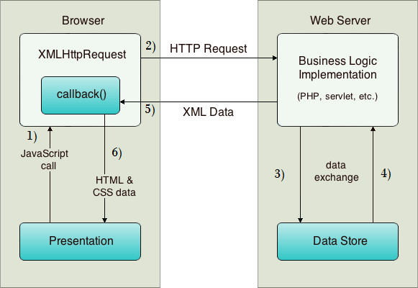
Interazioni

Slide 10
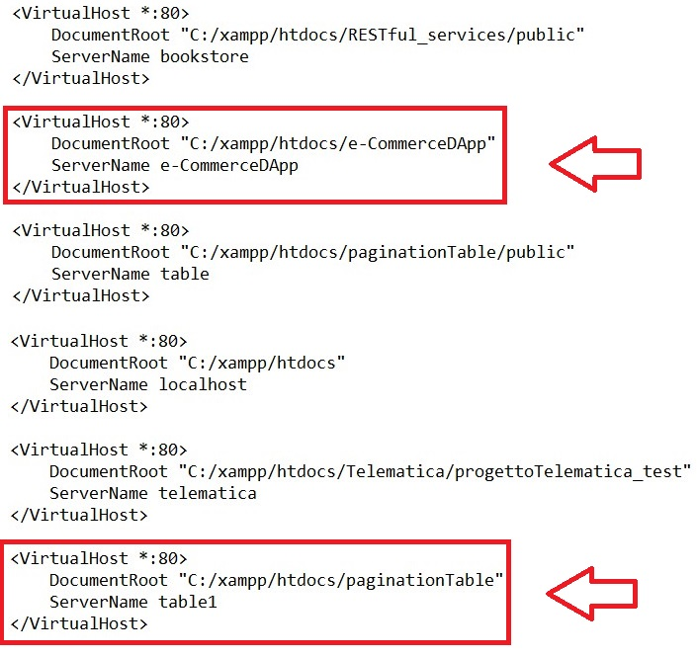
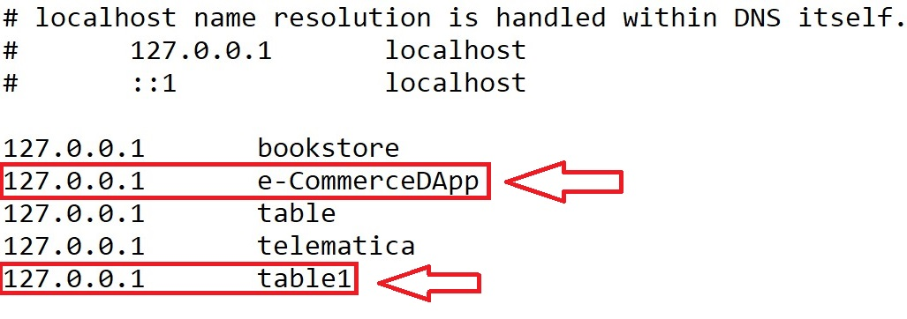
Configurazione server
Modifiche ai files di configurazione del server Apache. Server organizzato in Virtual-Host agendo nel file xampp\apache\conf\extra\httpd-vhosts.conf
Modifiche nel file hosts in C:\Windows\System32\drivers\etc\hosts (file interrogato prima del Sistema DNS per la risoluzione di coppie <nome di dominio, IP>)

Slide 11
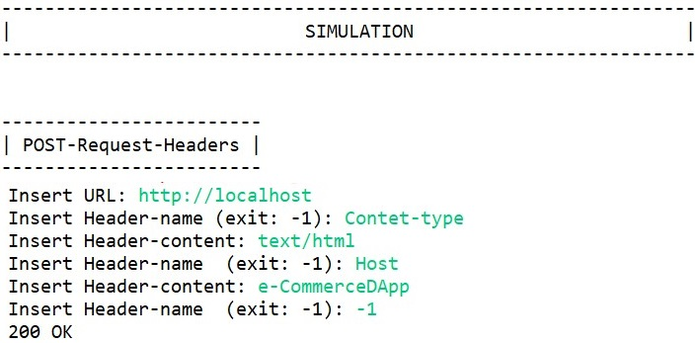
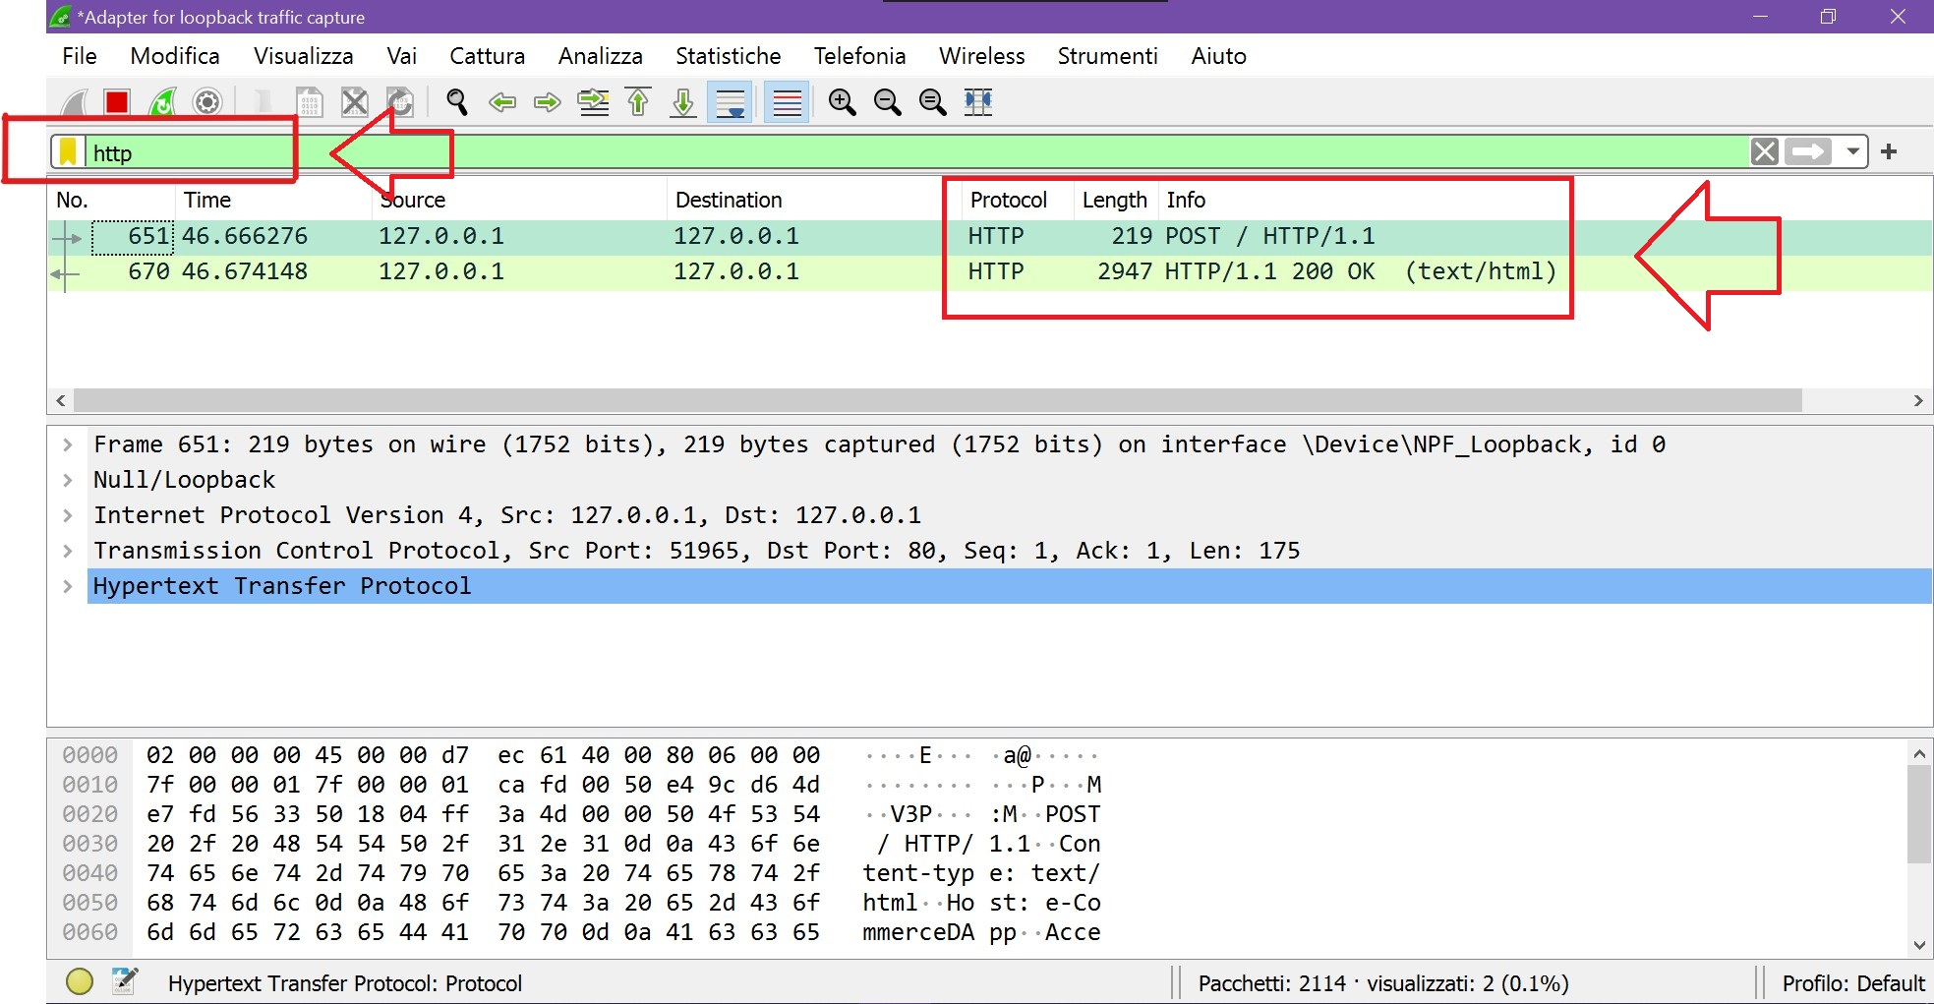
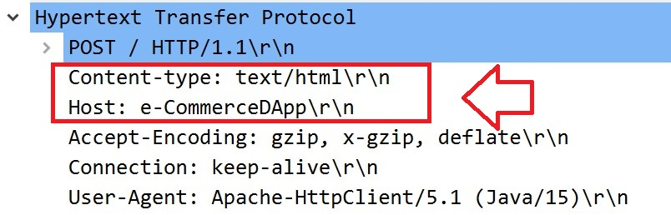
Esempio simulazione con programma JAVA e Wireshark - 1

Slide 12
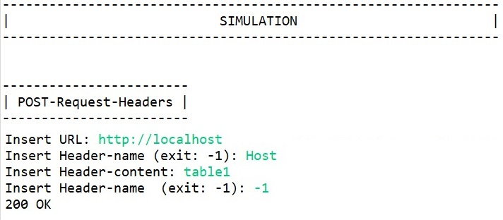
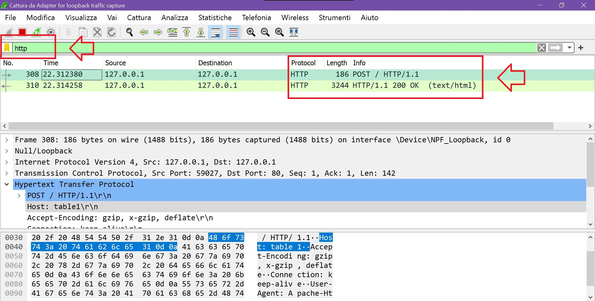
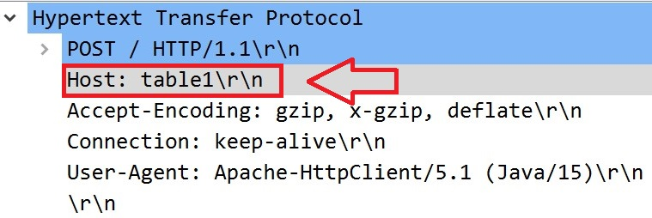
Esempio simulazione con programma JAVA e Wireshark - 2

Slide 13
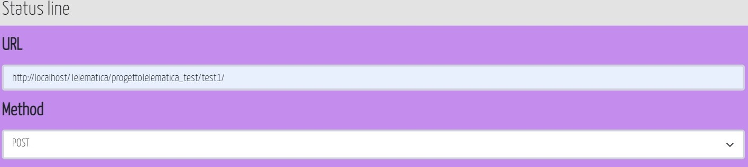
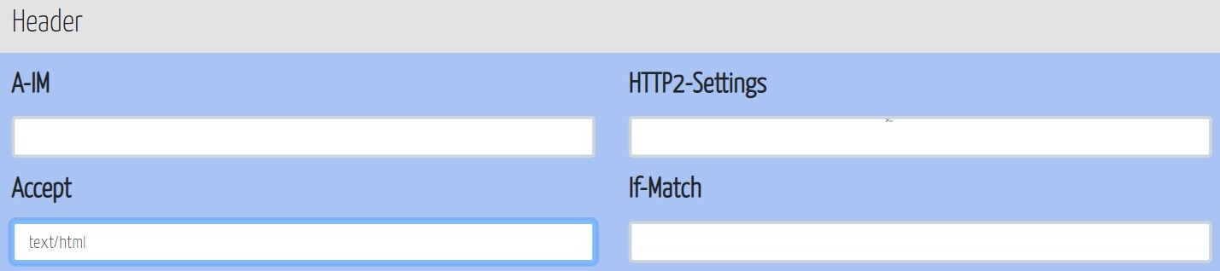
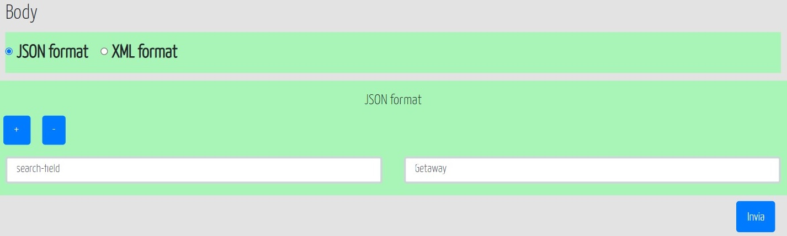
Web-Application HTTP message

Slide 14
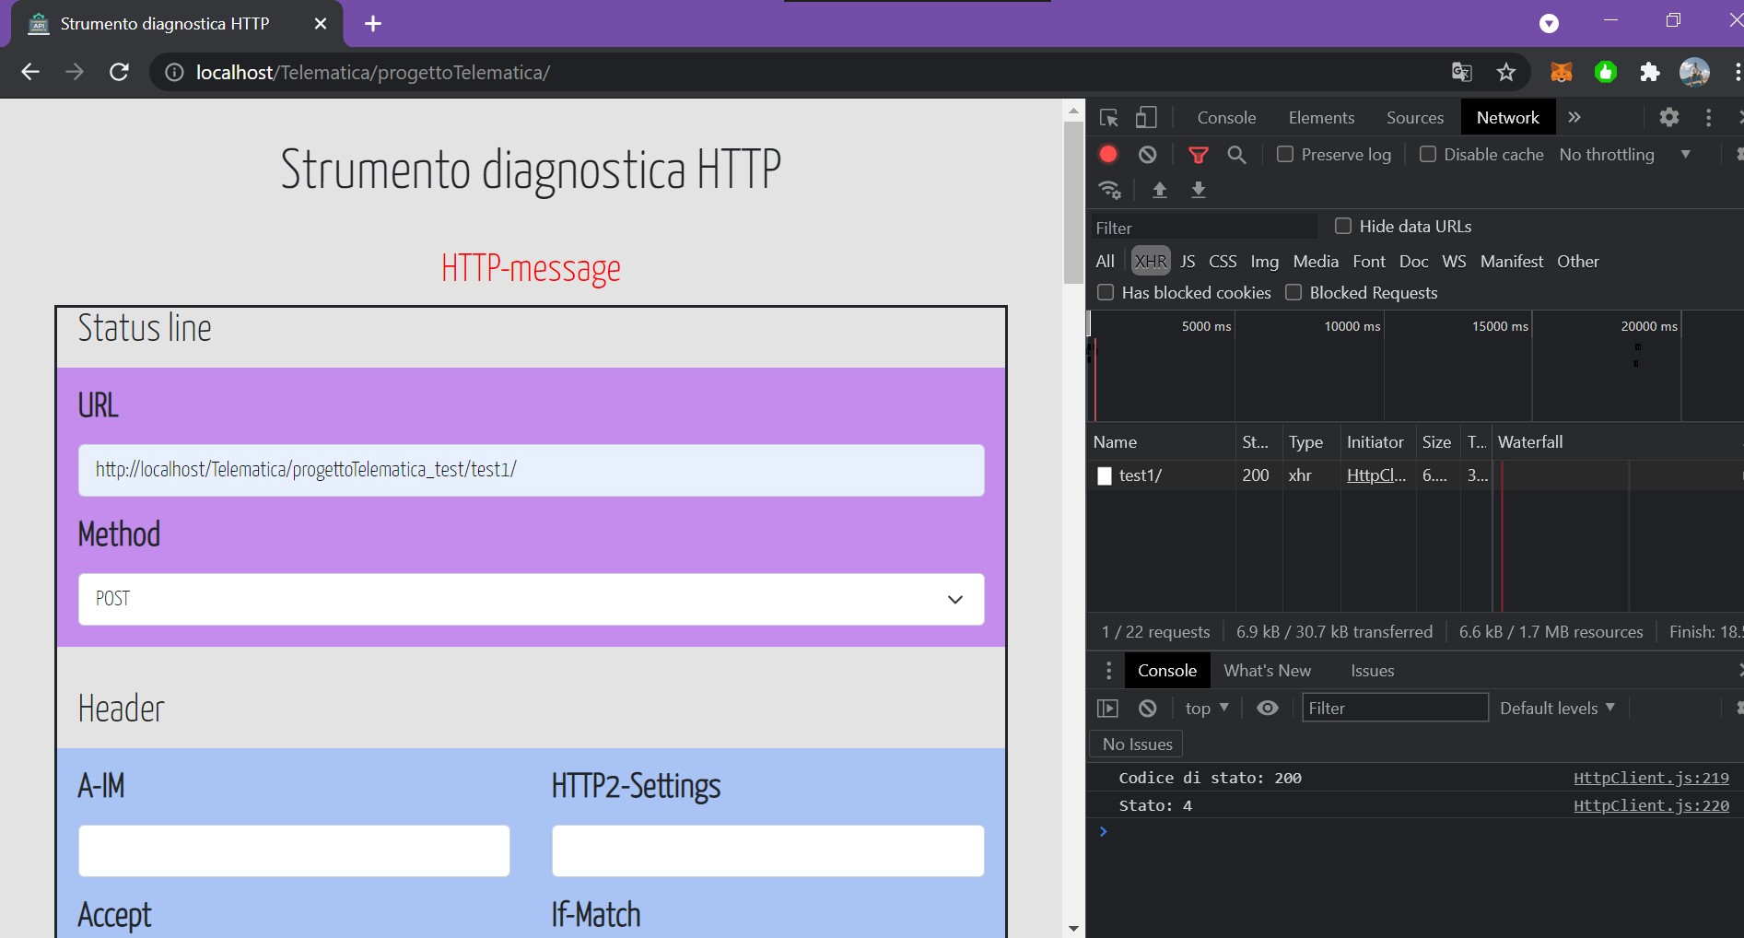
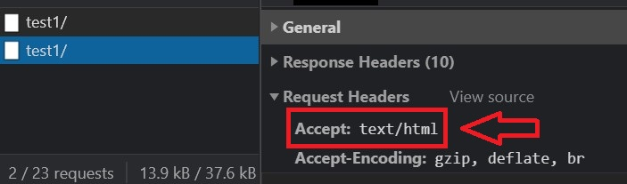
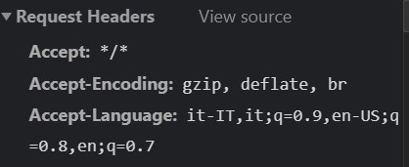
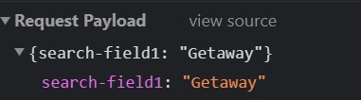
Esempio simulazione Web-App

Slide 15
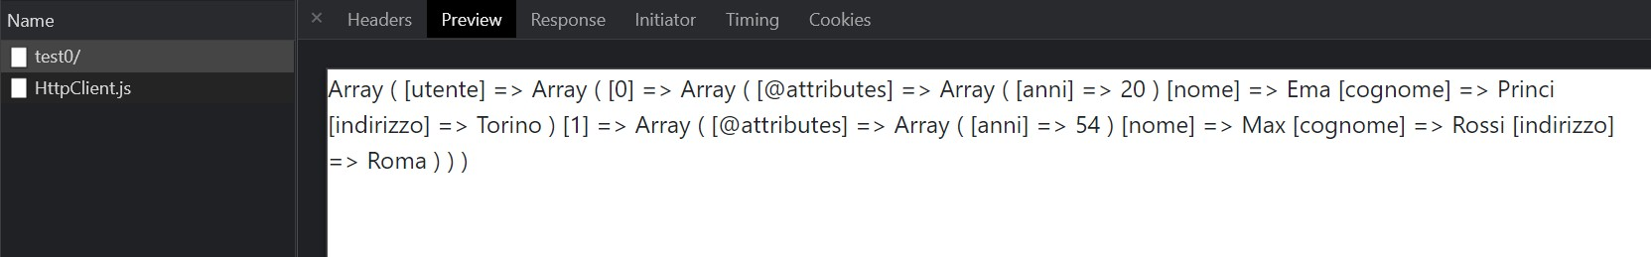
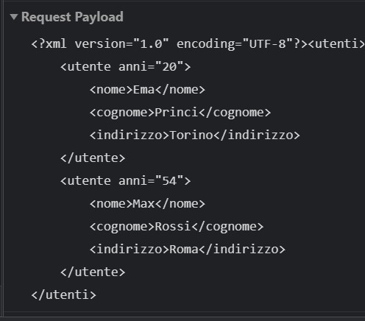
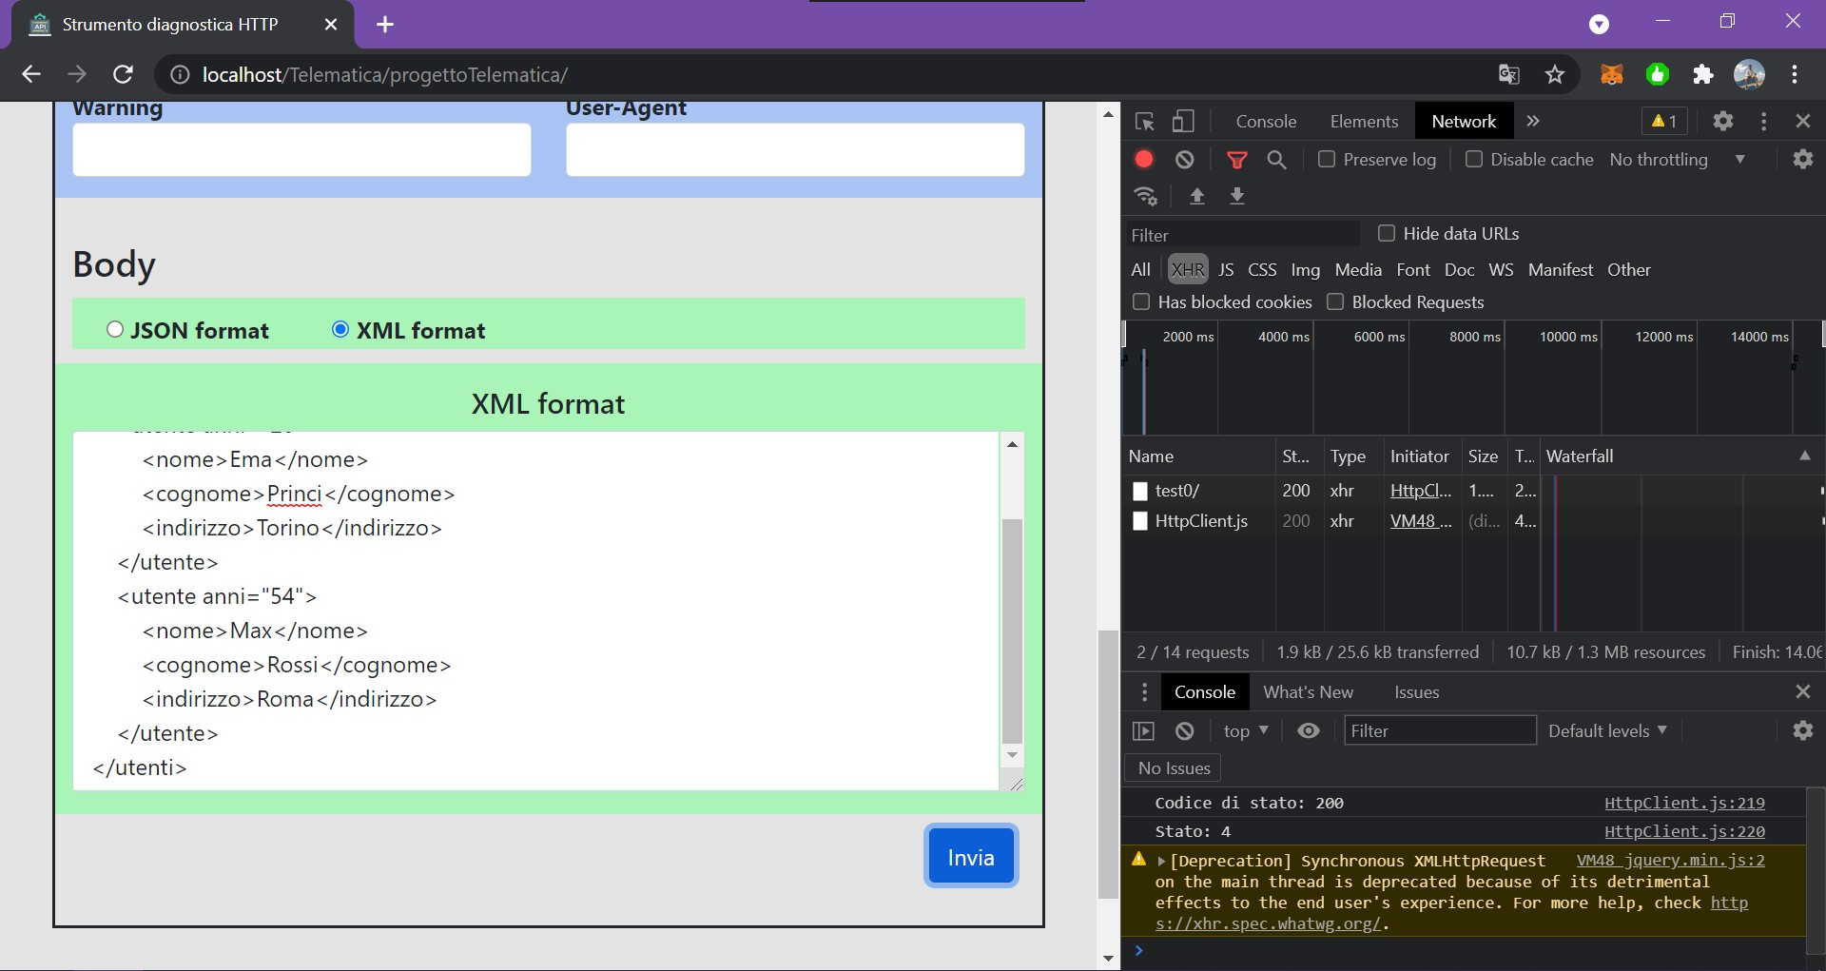
Richiesta con body XML

Slide 16
Riferimenti
https://docs.oracle.com/en/java/javase/11/docs/api/java.net.http/java/net/http/HttpClient.html [1];
https://developer.mozilla.org/en-US/docs/Web/API/XMLHttpRequest?retiredLocale=it [2];
https://developer.mozilla.org/en-US/docs/Glossary/Forbidden_header_name [3].

